Slide 1
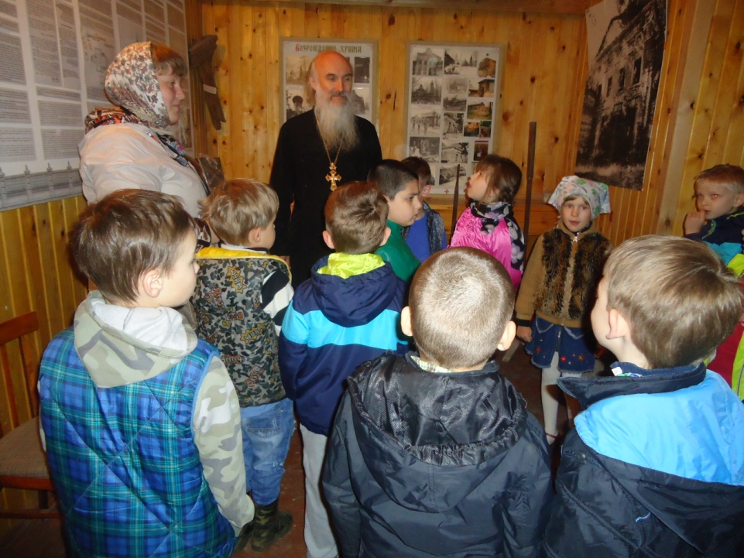
Посещение музея
храма Покрова
Пресвятой Богородицы
с. Кудиново

